Slide 1

SOL
VIDA E EMOÇAO
EXPERIMENTAL TRITOFES E FORMATAÇÃO
Norma Aparecida Silveira de Moraes
DIVULGAÇÃO
WWW.SERGRASAN.COM/
NORMASILVEIRAMORAESSLIDES

Slide 2

Dia
Lindo
Cantando
Sol
Bate
Janela
Fé
Vida
Felicidade
01-Dia
Lindo
Cantando
Sol
Bate
Janela
Fé
Vida
Felicidade

Slide 3

0
02-Dia
Lindo
Cantando
Sol
Bate
Janela
Fé
Vida
Felicidade

Slide 4

02- Sol
Quero
Praia
Paz
Livre
Natureza
Sol
Vida
Beleza

Slide 5

03- Sol
Brilha
Energia
Sem
Nada
Melancolia
Sol
Vida
Positiva

Slide 6

4- Sol
Demais
Destruição
Sol
Câncer
prevenir
Sol
Seca
Terra

Slide 7

5- Sol
Fogo
Elemento
É
Poder
Sedução
Sol
Leão
Signo

Slide 8

06- Sol
Planta
Crescimento
Sol
Vida
Estação
Sol
Amor
Imaginação

Slide 9

7- Sol
Sair
Paquerar
Sol
Amor
Começar
Céu
Verão
alegria

Slide 10

8- Sol
Querer
Liberdade
Paz
Querer
Igualdade
Sol
Querer
fraternidade

Slide 11

9- Sol
Estar
Ação
Sol
Querer
Paz
Sol
Vida
PLENITUDE

Slide 12

10-Sol
Soltar
Imaginação
Sol
Doce
Sonhar
Sol
Sentir
Deus

Slide 13
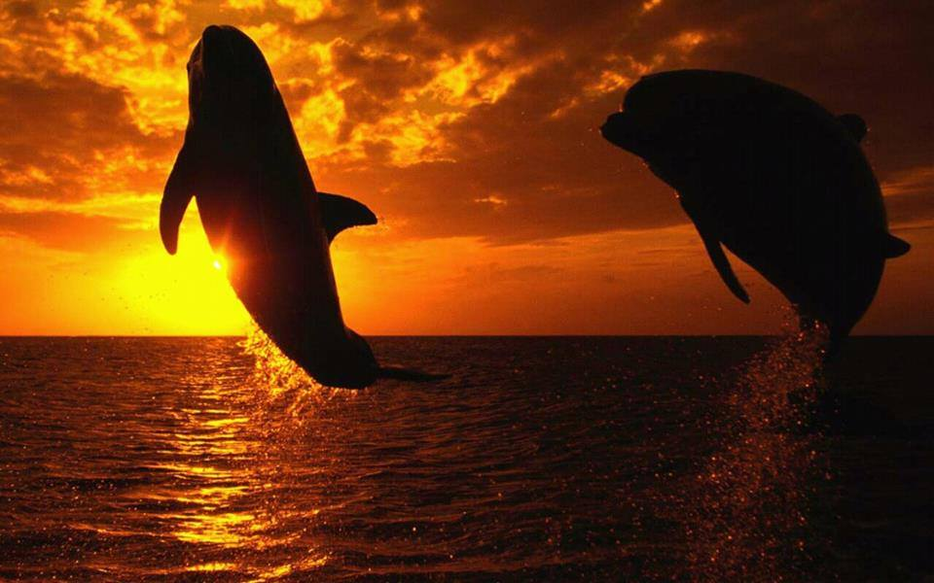
11
11-Sol
Viva
Natureza
Sol
Vida
Exuberante
Sol
Amor
Eterno

Slide 14

12- Sol
Querer
Coordenar
Ser
Agua
Nascer
Com
Vida
Esperança

Slide 15

sol
13- Sol
Querer
Viajar
Ser
Lindo
Horizonte
Com
Vida
Fascinante

Slide 16

14- Sol
Doce
Remanso
Amo
Linda
Paisagem
Sol
Vida
Reverência

Slide 17

15- Sol
Vida
Espetáculo
Sol
Amar
Deus
Sol
Alma
Poeta

Slide 18

17- Sol
Vida
Emoção
Ter
Rios
Florestas
Sol
Rica
Existencial

Slide 19

18- Sol
Bela
Majestade
Meu
Amor
Dourado
Sol
Nascer
Morrer

Slide 20

19-Sol
Terra
Agua
Sol
Fogo
Ar
Vem
Ricas
belezas

Slide 21

20-Sol
Enche
Olhos
Sois
Belo
Espetáculo
Sol
Belo
Amanhecer

Slide 22
21-Sol
Rendo
Homenagens
Meu
Rico
Caminho
Sol
Vida
Prosperidade

Slide 23

22-Sol
Vida
Planeta
És
Elemento
salutar
Sol
Rendo
Gratidão
Eterna vida....
22

Slide 24

Poesia Experimental Tritofes- 03/01/2014
Autoria e formatação
Norma Aparecida Silveira de Moraes
Música: Além do horizonte Roberto Carlos- Ivete Sangalo
Imagens: Internet, Jardim de Lorenzo, google
Divulgações
WWW.SERGRASAN.COM/NORMASILVEIRAMORAESSLIDES
WWW.NORMASILVEIRAMORAES.RECANTODASLETRAS.COM.BR
PAZ E ENERGIA POSITIVA A TODOS.
MUITAS BENÇAOS DE DEUS EM NOSSAS VIDAS....

